Slide 1
SEKSUELL HELSE
Skolehelsetjenesten Stavanger kommune
2019 - 2020

Slide 2
I dag skal vi snakke om
Seksualitet
Følelser
Kjærester
Sex
Prevensjon
Kjønnssykdommer
TAUSHETSPLIKT
Notes:
Du skal få nok kunnskap til å gjøre gode valg for deg selv
Forebygge uønsket graviditet
Forebygge spredning av kjønnssykdommer
Respektere hverandres grenser
Ikke å oppmuntre til å ha sex tidlig, men at dere får kunnskap– det gir trygghet

Slide 3
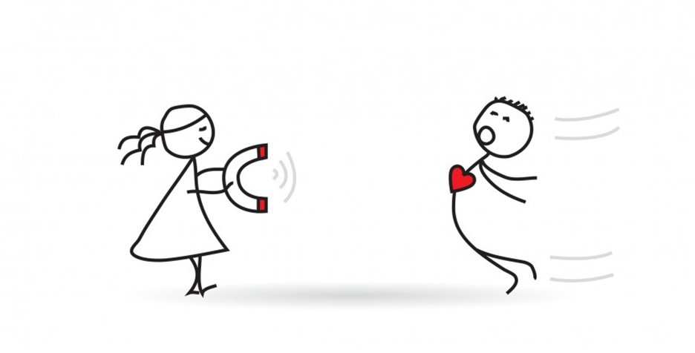
Hva er forelskelse?
Forelskelse er en følelse av stor beundring for, tiltrekning mot eller begjær etter en annen person, enten en av motsatt eller samme kjønn
Notes:
Hvordan vet en at en er forelsket?
Forelskelsen kan gi en opplevelse av intens lykke og skyldes hormoner som utløser en naturlig rus i kroppen. Alle aldersgrupper kan bli forelsket, men følelsen kan være særlig intens i puberteten.
Før den seksuelle identiteten er på plass, er det normalt å ha ulike tiltrekninger.

Slide 4
Seksualitet
Vi er alle født med et kjønn
Hva vil det si å være transseksuell?
Hva er seksuell identitet?
Båser og filier
Heterofil
Homofil
Bifil
Dette bildet av Ukjent forfatter er lisensiert under CC BY-NC-ND
Notes:
Transseksuell: Fra barndom har en både psykisk og sosial opplevelse av å tilhøre et annet kjønn enn det man fysisk er født til. Noen ønsker å skifte kjønn.
Seksuell identitet: Vi er født med seksualitet, men den er ikke ferdig utviklet når man er født. Vanlig at man i perioder kan være litt usikker på dette, vil etter hvert finne ut hva det er som er seksuelt tiltrekkende for deg.
Enkelte kulturer/land/religioner er det ulovlig å være homofil. I Norge har det vært en lang kamp for homofiles rettigheter. Norge ønsker å være et åpent samfunn.
Homo som skjellsord…

Slide 5
Hva er seksualitet?
https://www.youtube.com/watch?v=GAFv3BNf53Q

Slide 6
Seksuell stige
Samleie
Berøring
Tungekyss
Er det smart å ta heisen?
Klem
Kyss
Sitte ved siden av
Blikkontakt
Holde i hånda
Notes:
Viktig å vite hvilket trappetrinn du befinner deg på. Hva kjennes riktig for deg? Hvis kjæresten har kommet på et høyere trappetrinn enn deg, hva gjør man da? Skal du gå opp trappen til kjæresten din eller bør kjæresten komme ned trappa til ditt trappetrinn?
Hvor lenge man skal være på hvert trappetrinn er forskjellig fra person til person. Noen ungdommer går trappen veldig fort, og så ble det ingen god opplevelse, kjente hverandre for dårlig, var ikke trygg nok på hverandre. Et tegn på at dere er trygge nok, kan være det at dere tør snakke sammen om sex. For å bli trygg, er det fint å bli kjent med partners kropp og seksualitet. Finn ut hva du selv og den andre har lyst til og hvor grensene går. Da har dere størst sjanse for at første samleie blir en positiv opplevelse.
Hva skjer hvis man tar heisen? Er kroppen da klar?

Slide 7
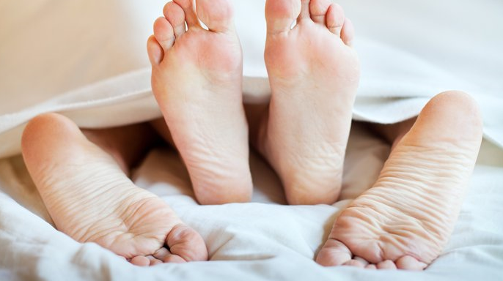
Debutalder
Når er det vanlig å debutere seksuelt?
Seksuell lavalder
Notes:
Ca 17 år for jenter, ca 18 år for gutter.
Det er viktig å kjenne på hva du selv syns er riktig debutalder for deg eller hvem du ønsker å gjøre det sammen med. Alder spiller mindre rolle.
Seksuelle lavalderen i Norge er 16 år. En lov for å sikre at voksne ikke har sex med barn under 16 år, og for å sikre at unge ikke debuterer før de er klare psykisk og fysisk.
Når man er 16 år og eldre har man et særlig ansvar for ikke å presse noen som er yngre til å sex. Men ALLE har et ansvar for at ingen har sex uten at de ønsker det!!
Iflg. straffeloven kan den som har sex med barn under 16 år straffes med fengsel. Et eksempel: Er man 15 og 16 år, og begge ønsker å ha sex, er det normalt ikke noe man straffes for. En sak i Norge i 2006 der en 20 åring blei dømt til 60 dagers betinget fengsel for å ha hatt sex med kjæresten sin på 15 år, selv om forholdet var frivillig fra begge sin side

Slide 8
Hva med porno?
Porno er ikke er noen sex-bruksanvisning
Porno er ofte veldig lite realistisk
Notes:
Noen bruker det som et middel for å bli seksuelt opphisset. Anbefalt aldersgrense 18 år….
Kameravinkler, sminke og andre effekter brukes i store mengder for å få resultatet "best mulig". I porno blir konsekvensen at veldig mange går rundt med urealistiske forventninger til både seg selv og partneren sin.
Tar sjelden opp de følelsesmessige sidene ved sex.

Slide 9
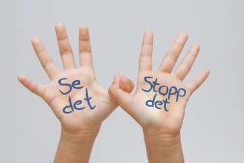
Hva er vold?
« Vold er enhver handling rettet mot en annen person, som gjennom at denne skader, skremmer eller krenker, får den personen til å gjøre noe mot sin vilje eller slutter å gjøre noe den vil» (Per Isdal, Alternativ Til Vold)
Notes:
Kan være vanskelig å snakke om vold. Temaet kan vekke sterke følelser i oss, kanskje fordi noen har opplevd noe lignende, sett andre bli utsatt for voldelige handlinger eller at vi bare blir opprørt og berørt.
Hva tenker dere på når dere hører ordet vold?
Dvs at dersom noen presser kjæresten sin til å gå opp et trappetrinn på den seksuelle stigen før de egentlig er klar, utøver vold!

Slide 10
Ulike typer vold
Fysisk vold
Psykisk vold
Seksuell vold
Materiell vold
Latent vold
Digital vold
Notes:
Fysisk vold: Slag, spark, lugging, dytting, risting, ørefik, kvelertak, fysisk hindre noen bevegelsesfrihet, binde noen, brennmerke noe, biting, bruk av våpen eller slå noen med en gjenstand, kaste en gjenstand på noen.
Psykisk vold: Utskjelling, trusler, sårende kritikk, ydmyke, ignorere, utspørring, uriktige anklager
Seksuell vold: Voldtekt eller forsøk på voldtekt, forsøk på sex uten samtykke f.eks. når en person er full eller sover, seksuell aktivitet mens andre ser på uten samtykke.
Materiell vold: Sparke inn en dør, slå i bordet, knuse et bilde, slå i veggen rett ved siden av et menneske, rive i stykker klær, rasere inventar
Latent vold: Det å ha opplevd vold gjør at en vet det kan skje igjen. Det er en redsel som er skadelig å leve med, fordi en ikke greier å slappe av og være seg selv.
Digital vold: Trusler og trakassering via meldinger, overvåking og kontroll via mobiltelefon eller sosiale medier. Trusler om å spre bilder og filmer, få tilsendt bilder og filmer med seksualisert eller voldelig innhold, å bli presset eller truet til å gjøre seksuelle handlinger foran webkamera eks posering, stripping, beføling, samleielignende handlinger

Slide 11
Hvor vanlig er voldtekt?
1 av 10 kvinner og 1 av 100 menn forteller at de har opplevd voldtekt
Halvparten av kvinnene opplevde voldtekten før fylte 18 år
Ungdom mellom 15 og 24 år har størst risiko for å utsettes for voldtekt
Hvor tror dere de fleste voldtekter skjer?
Notes:
Voldtekt på fest skjer vanligvis mellom jevnaldrende ungdom som kjenner hverandre fra før, og det er som regel alkohol eller andre rusmidler med i bildet.
Hva er grunnen til det tror dere? Hva skjer med følelsene når man drikker alkohol? Hvordan sier man NEI når man er beruset? Hvordan tolker man hva den andre sier når man er beruset?
1 av 20 jenter (5,0 %) og 1 av 50 gutter (1,9 %) under 18 år rapporterer at de har opplevd seksuell kontakt i bevisstløs eller beruset tilstand.
1 av 5 i alderen 17 til 24 år, har hatt uønsket sex. I de fleste av disse tilfellene handler det ikke om vold eller tvang, men de blir med på det fordi de vil at den de har sex med, ikke skal bli sur eller skuffet. En annen årsak er at de er veldig beruset eller ikke klarer å gi uttrykk for at de ikke vil.. Hvis det er brukt vold eller trusler eller den ene personen ikke har vært i stand til å si nei (er beruset eller sover) er det et overgrep. Er du i tvil, snakk med noen om det slik at du får hjelp til å finne ut av det.
Nesten 1/3 som opplever voldtekt forteller det ikke til noen.

Slide 12
Diskuter

Slide 13
Samtykke
www.youtube.com/watch?v=oQbei5JGiT8

Slide 14
Voldtekt i straffeloven §192
Strafferamme på10 år
Samleie, oralsex eller andre samleielignende former
Seksuell omgang med en som ikke er i stand til å samtykke, rammes av loven
Seksuell omgang etter å ha brukt vold eller trusler, rammes av loven
Man kan også dømmes selv om man tror at sexen var frivillig
Notes:
Det er en grunnleggende menneskerett å bestemme over sin egen kropp og seksualitet. En voldtekt er å frata et menneske denne retten.

Slide 15
Du kan få hjelp
Si fra til en voksen du stoler på
Alarmtelefonen for barn og unge 116 111 (gratis) og sjekk www.116111.no
Ring barnevernvakten (barnevernvakten.no)
Ung.no
Notes:
Vold kan gjøre at en ikke har det bra, for eksempel at en blir redd, trist, sint eller ikke klarer å konsentrere seg. Noen trekker seg vekk fra andre og blir mye alene.
Du kan få hjelp.
Andre aktuelle nettsted:
dinutvei.no
sexogsamfunn.no chattetjeneste

Slide 16
#NeiErNei
SEKS FILMER OM SEXVETT: Amnesty har laget seks filmer om voldtekt, sex og grensesetting som skal gjøre det enkelt å forstå hva samtykke er
https://www.youtube.com/watch?v=z5jPgYpbNto&list=PL218OumsAMarffyGsAEKBf_TnmQf8LRlC
Notes:
Seks regler for sex:
Alle parter må være enige om at de skal ha sex. Er du i tvil → SPØR
Du avgjør selv når og hvem du vil ha sex med
Du skal respektere at andre har den samme retten
Det er lov å ombestemme seg
Overstadig berusede og sovende personer kan ikke samtykke til sex
Ta vare på hverandre og bry deg om hva vennene dine gjør!

Slide 17
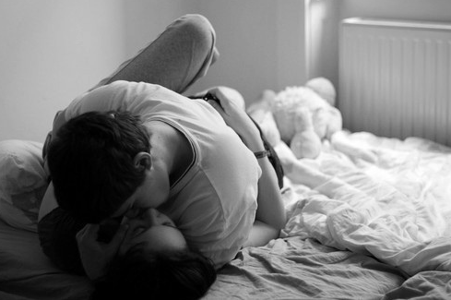
Case
Anders og Frida har vært kjærester i 6 måneder. De er begge 16 år. De er veldig glade i hverandre. En kveld når de ligger og koser seg sier den ene: -Skal vi gjøre DET?
Men den andre har egentlig ikke lyst. De vet at flere av vennene deres har gjort det.
Hva synes dere at den som ikke har lyst skal gjøre eller si?
Notes:
Gå sammen 4 og 4, diskuter sammen

Slide 18
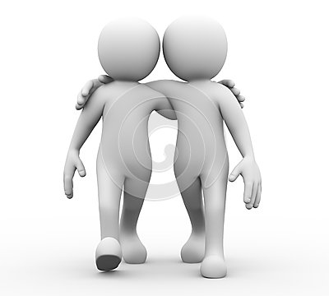
Snakk sammen!
Følelser
Lyst
Holdninger
Konsekvenser?
Notes:
Til gruppearbeid hvis tid og anledning:
Følelser
Hvilke følelser kan komme frem når vi er sammen med en partner? (Forelskelse, brusende følelser, kåt/lyst, usikkerhet ihht samleie/nærhet)
Lyst
Når er man/partneren klar/ikke klar?
Hva er man klar til? (holde i hånden, klem/kyss, berøring av ulike deler av kroppen, oventil/nedentil)?
Hvordan kan kroppen si at den har lyst?
Kan det være grunner til å vente med sex, selv om man har lyst? Kjenner man hverandre godt nok?
Holdninger
Hvordan kan man snakke om holdninger/forventninger til sex? (Noen vil være gift før de har sex, samboere, være kjærester, trenger ikke å være kjærester i det hele tatt, sex med en venn?)
Forventninger til hverandre og til et forhold. Blir forholdet annerledes når man har hatt seks?
Er det noen unge som mener at ”så snart man har blitt sammen med noen, så skal man ha sex”?
Holdninger til sex, porno?
Hva tenker dere om å skrive på nettet/Fb hvem man har vært sammen med og hva man har gjort?
Konsekvenser
Er det alltid den som sier nei som skal bestemme?
Kan det ødelegge et forhold, hvis man sier ”nei”?
Kan det være flaut å ha gjort det? Rykter?
Tror du det er noen som angrer etterpå?

Slide 19
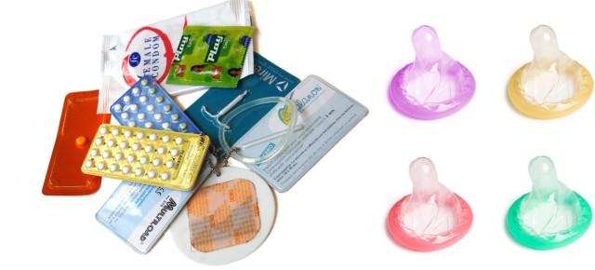
Prevensjon - Forebygge graviditet og hindre spredning av seksuelt overførbare infeksjoner
Kondom
P-piller
P-stav
P-ring
P-sprøyte
P-plaster
Spiral
Slikkelapp
Nødprevensjon NorLevo eller ellaOne
Notes:
Mest brukt er kondom og p-piller:
Kondom er 100% sikkert dersom det blir brukt riktig og ikke sprekker.
P-piller og annen hormonell prevensjon er nesten helt sikre, men er avhengig av at de brukes riktig.
Under 16 år → lege må skrive ut resept + en må betale selv
16 år → kan få prevensjon på HfU → gratis til 20 år
P-piller: Ikke nødvendig med gynekologisk undersøkelse før oppstart, men man må vite sykehistorie i familien.
Laget ved hjelp av kjønnshormon progesteron og østrogen
- hindrer eggløsning
- endrer slimhinnen i livmorhalsen slik at sæd ikke trenger inn
- slimhinnen i livmoren endres slik at egg ikke kan feste seg
Aktiv fase på tre uker, en uke pillefri.
Menstruasjon inntrer etter noen dager
En er sikker hele tiden
Taushetsplikt: foresatte blir ikke informert
Men hvis de har hatt sex uten prevensjon, hvordan kan de da beskytte seg mot graviditet?
Angrepillen! Kjøpes reseptfritt på apotek. Kan man vente til over helga med å kjøpe det? Helst tas innen 12 timer og senest innen 3-5 dager, avhengig av hvilken angrepille du velger. Koster fra 200-300 kr
Eventuell info:
Kontraindikasjon: Blodpropp i familien, ustabil diabetes, epilepsi med bruk av medisiner, migrene med aura – konferer med lege. BMI over 35. Ikke anbefalt om man røyker.
Bivirkninger: Humørsvingninger, ev. endre merke.
Noen går opp i vekt, de fleste går litt ned , kan påvirke sexslyst, kan ev. endre merke. Noe økt risiko for brystkreft. Bivirkninger avtar etter 3-4 måneders bruk. Viktig å ikke slutte og starte mange ganger.
Positiv effekt: Reduserer kreftfaren i eggstokker og livmor.
Kan redusere menstruasjonssmerter, enkelte merker kan brukes mot kviser (acne).

Slide 20
Seksuelt overførbare sykdommer
Mest vanlig blant ungdom er Klamydia
Alle bør sjekke seg ved hvert partnerbytte!
Selvtest på Helsestasjon for ungdom eller ta kontakt med fastlege
https://www.youtube.com/watch?v=FnvKPVElsEQ&oref=https%3A%2F%2Fwww.youtube.com%2Fwatch%3Fv%3DFnvKPVElsEQ&has_verified=1
BRUK KONDOM!!!!
Notes:
Hvilke seksuelt overførbare sykdommer kjenner dere til?
Hvilke symptom skal man se etter? Enkelte SOI gir ingen symptom, og regelen er derfor at man skal teste seg dersom man har hatt ubeskyttet samleie med ny partner.
- Hvordan vet man at man er smittet?
Hvordan kan man beskytte seg mot SOI? Kondom
Konsekvenser av klamydia er infeksjon i urinrør, livmor og eggledere, som kan føre til nedsatt fruktbarhet hos jentene, sterilitet.
Kondom og slikkelapp beskytter mot seksuelt overførbare sykdommer. Helsedirektoratet lanserte våren 2018 oral-kondomer. Disse er uten lukt, smak og glidemiddel. Oral-kondomene ble lansert fordi stadig flere blir smittet med gonoré og syfilis i halsen ved oralsex, og de er primært beregnet på menn som har sex med menn,
Slikkelapp: en firkantet lateksbit eller gummibit som plasseres over kvinnens kjønnsorgan eller analåpningen ved oralsex eller rimming (slikking i og rundt endetarmsåpningen). Slikkelapp kan kjøpes, ikke mange steder, men for eksempel kondomkongen.no har det. Slikkelapp kan enkelt lage

Slide 21
SOI – 3 kategorier
Bakterielle (fra bakterier)
Virale (fra virus)
Parasittiske (fra parasitter)
Klamydia
Mykoplasma
Gonorè
Syfilis
HIV
Hepatitt B
Genital herpes
Kondylomer: kjønnsvorter
- Trichomoniasis
Notes:
Bakterielle infeksjoner: Kan behandles med antibiotika: Klamydia, gonoré og mykoplasma kan føre til bekkeninfeksjon, som er en infeksjon i de indre kjønnssykdommer. Syfilis har et annet symptom- og sykdomsbilde enn de andre bakterielle infeksjonene.
Virale infeksjoner: Antibiotika vil ikke fjerne viruset fra kroppen, men andre medisiner kan bidra til å holde viruset under kontroll. Genital herpes er svært utbredt (kanskje en halv millioin smittebærere i Norge) selv om antallet meldte tilfeller er ganske lite. Dette skyldes trolig at mange smittede er uten symptomer.
Kondylomer er genital infeksjon med en av de omtrent 30 ulike typene av humant papillomavirus (HPV) som kan infisere genitalia.
Parasittiske infeksjoner: Trichomoniasis sjelden sykdom i Norge i dag, men vanlig i asiatiske og afrikanske land.
Flatlus og skabb kan også smitte seksuelt. Flatlus er sjelden mens skabb er mer vanlig i Norge.
NB!! Tilstander som kan forveksles med SOI er bakteriell vaginose og sopp

Slide 22
Graviditet
Hvordan vet du at du er gravid?
Et svangerskap varer i 40 uker
Ønsker man å fullføre svangerskapet kan man ta kontakt med fastlege, helsestasjon eller jordmor for å få oppfølging i svangerskapet
Rett på gratis oppfølging i svangerskapet
Rettigheter om støtte og trygd finner man på NAV
Notes:
Gravid: Ikke alltid symptom. Menstruasjon vil utebli.
Test kan kjøpes på apotek eller i dagligvarebutikk. Kan gjøres gratis på Amathea og HFU. Testen kan tas etter uteblitt menstruasjon, eller minst 2-3 uker etter samleiet. Ny test etter 2 uker dersom fortsatt uteblitt menstruasjon.

Slide 23
Selvbestemt abort
Abortloven i Norge (1978) – selvbestemt inntil 12. svangerskapsuke
Fastlege eller skolelege henviser til gynekologisk avdeling på sykehuset
Amathea – tilbyr veiledning ved uønsket graviditet og prevensjonsveiledning
Notes:
Under 16 år skal vanligvis foreldre/verge uttale seg
Hvem bestemmer? Jenta? Gutten? Foreldrene?

Slide 24
https://www.youtube.com/watch?v=LQEEEu-HvpE

Slide 25
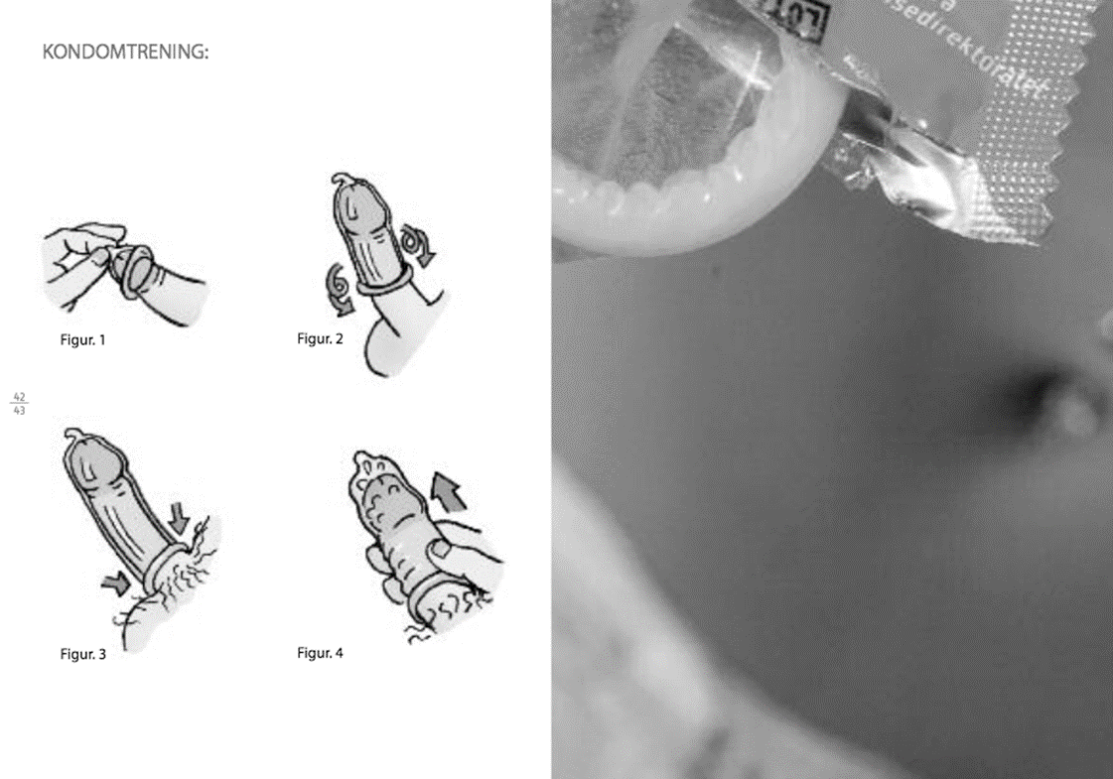
Kondomtrening
Sjekk datostempling
Er pakningen hel?
Er den CE stemplet?
Er den utsatt for varme? – ikke for lenge i lommen
Åpne forsiktig – ikke skrape hull med negler eller tenner
Kan bli ødelagt av produkter med olje
Brukte kondomer kastes i søppel, ikke WC

Slide 26
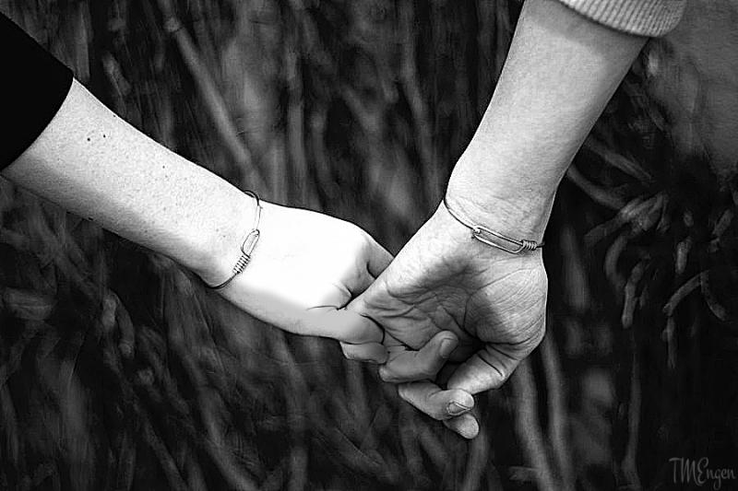
LYKKE TIL !!!
Har du flere spørsmål, kom gjerne innom kontoret vårt!
Bruk nettet: www.ung.no, www.sexogsamfunn.no
«Helsestasjon for ungdom» ligger på Nytorget
ved Metropolis

Slide 27
Referanser
Klinikk for seksuell opplysning (KSO)(2003). KSO`s Seksualundervisning.
Sex og samfunn (2014). Maskulinus/Femininus. Lastet ned fra: http://www.sexogsamfunn.no/
Ottar Rekkedal (2013). Samliv og seksualitet. Undervisning i dei videregående skulane. (Kopendium).
Haugland og Misvær (2009). Håndbok for skolehelsetjenesten. Kommuneforlaget.
Glavin og Økland (2005). På ungdoms premisser. Helsestasjon for Ungdom. Capellen Damm.
Folkehelseinstituttet, Informasjonsmateriell om Sex og Helse. Lastet ned fra: https://www.fhi.no/sv/smittsomme-sykdommer/seksualitet-og-helse/informasjonsmateriell/sex-og-helse---informasjonsmateriel/
Sosial- og Helsedirektoratet (2003). Kommunenes helsefremmende og forebyggende arbeid i helsestasjons- og skolehelsetjenesten. Lastet ned fra: http://intranett/Global/Oppvekst%20og%20levek%c3%a5r/Barn%20og%20unge/Helsestasjons-%20og%20skolehelsetjenesten/Veiledere%20og%20retningslinjer/IS-1154_2619a.pdf
Barne-,ungdoms- og familiedirektoratet Hvor går grensa? En brosjyre om festrelatert voldtekt (2015). Lastet ned fra: http://www.bufdir.no/bibliotek/Dokumentside/?docId=BUF00002943
Dinutvei.no: https://dinutvei.no/om-vold/306-hva-er-nettrelaterte-overgrep-nettovergrep
Folkehelseinstituttet: https://www.fhi.no/sv/smittsomme-sykdommer/seksualitet-og-helse/diag/om-klamydia/

